Slide 1
Proyecto IV
Cuarto Trimestre ADSI Diurno

Slide 2
FORMACIÓN IV Trimestre ADSI

Slide 3
Integrantes
Juan David Páez Granados (Líder de proyecto - Líder técnico)
Andrés Felipe Navarro Zambrano (Analista Funcional)
Diana Isabel Peña Romero (Desarrolladora)
Michael Andrés Rojas Ibáñez (Desarrollador Web)
George Alejandro Galindo (Diseñador Gráfico)

Slide 4
NOMBRE DEL PROYECTO
BIMO Software
(Bicicletas y motos software)

Slide 5
OBJETIVO GENERAL
Desarrollar un sistema de información para el Centro de electricidad, electrónica y telecomunicaciones (Complejo sur), mediante el uso de técnicas de programación.
Este proyecto llamado (BIMO Software) tiene como propósito, llevar un registro, control y seguimiento del parqueadero.

Slide 6
OBJETIVOS ESPECÍFICOS
Administrar el ingreso de bicicletas y motos del parqueadero.
Llevar un registro ordenado de los vehículos y usuarios que utilizan el parqueadero.
Generar reportes de la actividad y el seguimiento del parqueadero.

Slide 7
PLANTEAMIENTO DEL PROBLEMA
Deficiencia en el registro del vehículo (bicicleta/moto) y usuario, puesto que actualmente en el CEET (complejo sur), cuenta con un sistema de registro tradicional tal como lo es el formulario.

Slide 8
PLANTEAMIENTO DEL PROBLEMA
Se puede aclarar que este sistema con el que cuenta en la actualidad el CEET (complejo sur) no es seguro, debido a que se pueden adulterar estos documentos manuales o se pueden extraviar por cualquier circunstancia ajena.

Slide 9
ALCANCE DEL PROYECTO
El alcance del proyecto es el desarrollo de un sistema de información de control y registro de personas y vehículos en el parqueadero del CEET (Complejo sur).
BIMO Software es una herramienta para el registro y control de parqueaderos, en esta oportunidad este sistema de información será implementado en el CEET (complejo sur).

Slide 10
ALCANCE DEL PROYECTO
Esta herramienta será de tipo web y el sistema tendrá el modulo de administrador para la parametrización y generación de estadísticas e informes y modulo de usuario para la captura de la información y validación de usuarios. También tendrá módulo para el registro de elementos que ingresan al parqueadero del CEET (Complejo sur) como lo son las bicicletas u/o motos.

Slide 11
ALCANCE DEL PROYECTO
La captura de información se realizará por medio de una máquina lectora de código QR. El lenguaje de programación a utilizar es PHP con conectividad a base de datos MySql.

Slide 12
JUSTIFICACIÓN
Este proyecto pretende brindar clara justificación en las distintas ramas del desarrollo del software como innovación, economía, necesidad, tecnología.
Este proyecto es un producto de software que genera beneficios a parqueaderos en este caso se empleara en el parqueadero del CEET (Complejo sur), brindando una buena gestión de la información y registro de la misma.

Slide 13
JUSTIFICACIÓN
Permitiendo al administrador del sistema, gestionar reportes e informes y control total de los datos y la información que este dispone en su momento.
Al usuario como tal le permitirá consultar y modificar su estado actual que lleva en el sistema de información del parqueadero.

Slide 14
TÉCNICA EMPLEADA EN EL LEVANTAMIENTO DE INFORMACIÓN
Instrumentos: Encuesta y entrevista
Encuesta aprendices
Entrevista Administrador
Entrevista Supervisor
Entrevista Guarda de seguridad

Slide 15
RESULTADOS APLICACIÓN TÉCNICAS
RESULTADOS:
Encuesta aprendices
Entrevista Administrador
Entrevista Supervisor
Entrevista Guarda de seguridad

Slide 16
MAPA DE PROCESOS DE LA ORGANIZACIÓN
Mapa de procesos
BPMN Registro de usuario
BPMN Acceso de usuario

Slide 17
Hardware y Software con el que cuenta el cliente (Inventario).
El cliente (SENA de la 30) cuenta con dos ordenadores de escritorio y un ordenador portátil.
HARDWARE – PC (Escritorio) | SOFTWARE – PC (Escritorio)
Marca Lenovo (THINKCENTRE) | Windows 7 Professional (64bits)
Procesador (AMD A10) | Microsoft office 2013
Disco duro (1TB) | Adobe Reader
Memoria RAM (8GB) | WINRAR

Slide 18
Hardware y Software con el que cuenta el cliente (Inventario).
HARDWARE – PC (Portátil) | SOFTWARE – PC (Portátil)
Marca Lenovo | Windows 8 (64bits)
Procesador (Intel Core i7) | Microsoft office 2013
Disco duro (1TB) | Adobe Reader
Memoria RAM (4GB) | WINRAR

Slide 19
Informe de Requerimientos
Requerimientos Funcionales
Requerimientos no funcionales

Slide 20
Casos de Uso
Diagrama de casos de uso
Formato de casos de uso extendido

Slide 21
MODELO ENTIDAD RELACIÓN
MER
Diccionario de datos

Slide 22
Diagrama de Gantt
Microsoft Project
Recursos

Slide 23
Presupuesto del proyecto (BiMo)
Presupuesto BiMo

Slide 24
Diagrama de clases
Diagrama de clases

Slide 25
Base de datos
Script Base de datos BiMo

Slide 26
Prototipo
Prototipo BiMo

Slide 27
Diagrama de distribución
Diagrama de distribución

Slide 28
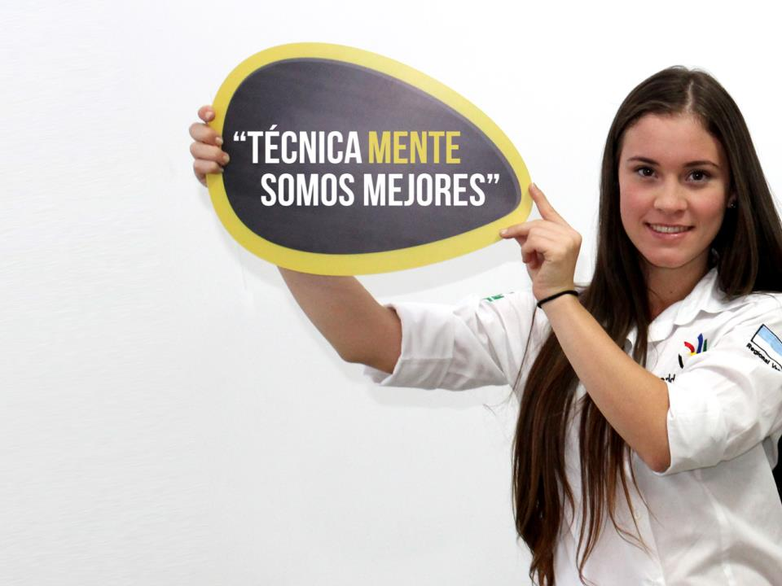
GRACIAS

